Slide 1
Aula 01
Design Thinking, Python, Cálculo e análise de dados.

Slide 2
Design Thinking
Atual modelo educacional no qual há Alunos(as) nascidos no século XXI, lecionados por professores do século XX em uma estrutura do século XIX.
O ritmo no qual o mundo está mudando aumenta a complexidade de preparar os alunos(as) para o futuro.
Em vista disso, a pesquisadora Cathy Davidson escreveu que 65% das crianças que entraram na escola primária em 2011 acabarão trabalhando em carreiras que ainda precisam ser definidas. Além disso, como ressaltou Richard Riley, ex-secretário de Educação dos EUA, os empregos de amanhã “exigirão que os trabalhadores usem tecnologias que ainda não foram inventadas para resolver problemas que ainda nem conhecemos como problemas”.

Slide 3

Design Thinking
O modelo BUILD
Já Swaniker e Bradford adaptaram o processo de design thinking para o contexto africano desenvolvendo o modelo BUILD (Acreditar – Compreender – Inventar – Escutar – Entregar), que coloca ênfase extra na compreensão de vieses, suposições e contexto histórico. O BUILD é uma parte importante de como as ideias são desenvolvidas e testadas na African Leadership Academy (ALA), lançada em 2008.
O empresário peruano Carlos Rodriquez-Pastor, CEO do grupo empresarial Intercorp, abordou a IDEO com um objetivo: aumentar a classe média do Peru.A equipe desenvolveu um conceito que inclui um modelo de aprendizado e uma estratégia de escala que utiliza espaços de aprendizagem combinada, modulares e flexíveis, além de ferramentas e treinamento para apoiar os professores. Essa abordagem holística, centrada no ser humano, do design da escola resultou em uma experiência de aprendizado do ensino fundamental e médio que é uma tarefa ordenada, escalável e excelente. Este modelo se chama Innova School.

Slide 4

Design Thinking
Vamos pensar em um problema?
Em um modelo de ensino atual em que a tecnologia aumenta o nível de informação mundial. Qual seria o tipo de avaliação acadêmica que os professores deveriam aplicar aos alunos?

Slide 5

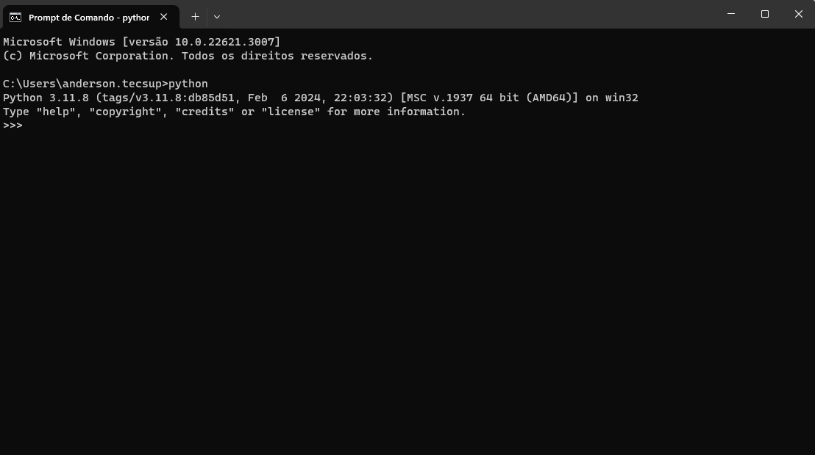

Python

Slide 6
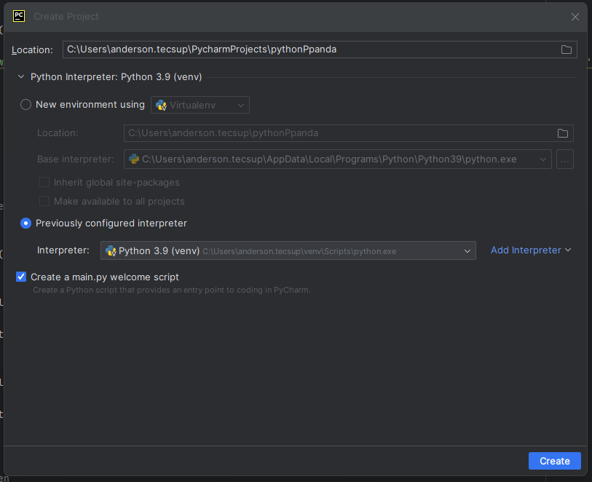
Python
New Project

Slide 7
Python
Lógica de Programação
Entrada
Processamento
Saída
Manipulação de variáveis
Operações matemáticas( -, +, /< *, %, **, //)
If..... else
Match Case, Use Case or Switch Case
For in, while
Banco de Dados
Input de teclado ou dispositivo iterativo
Figuras/Imagens
Eventos
Análises
Gráficos
DataSet, DataFrame
Novos Processamentos

Slide 8


Python
Bibliotecas
Entrada
Bibliotecas
Saída
NumPy e Pandas:
TensorFlow e Keras
OpenCV
Pillow
Matplotlib
Seaborn
Selenium
Scrapy e Beautiful Soup
PyAutoGUI
Kivy, Tkinter, PyQT5
Ipython
import

Slide 9

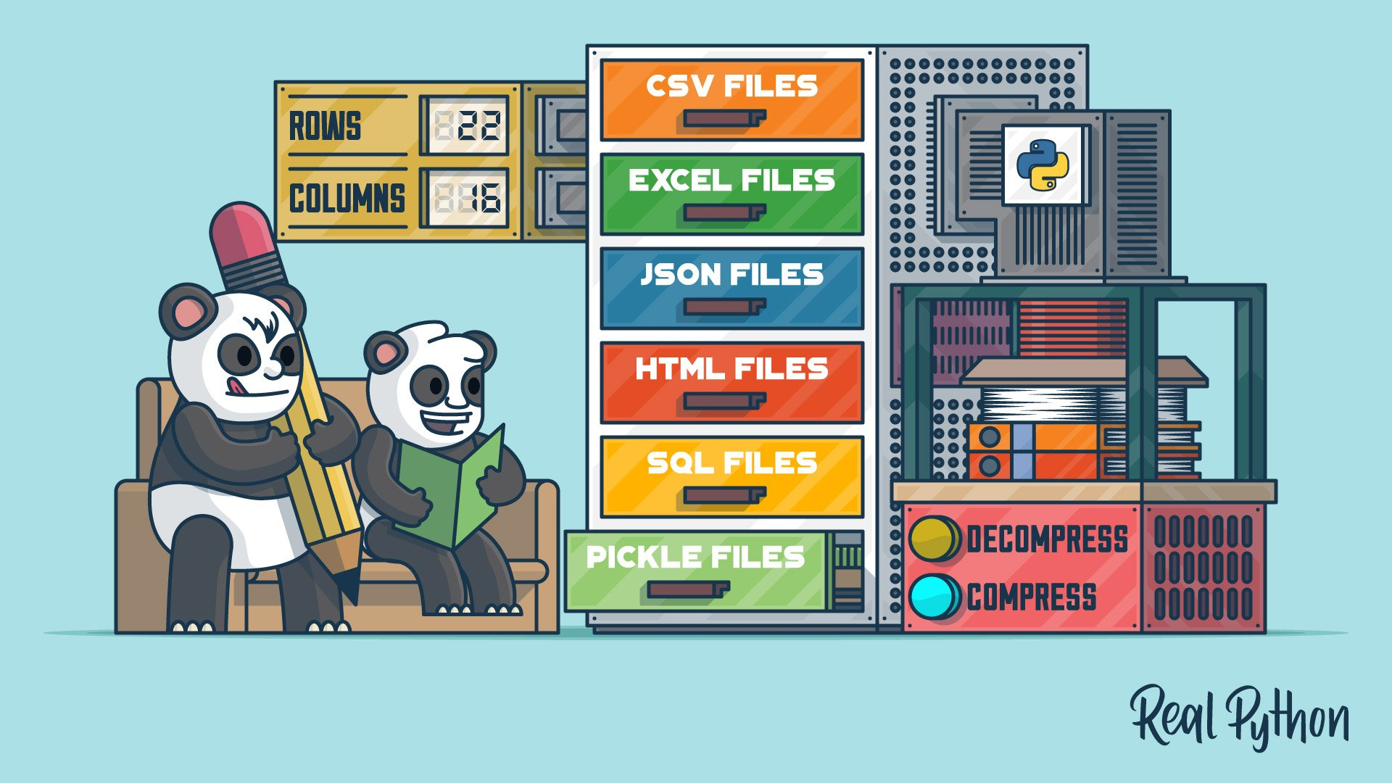


Python
Entrada
Processamento
Saída

Slide 10
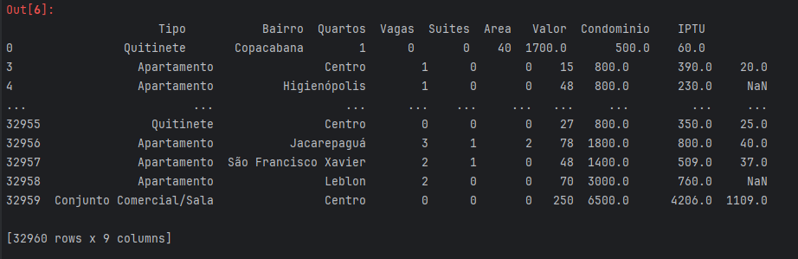
Python
Entrada
Processamento
Saída
import pandas as pd
url="https://raw.githubusercontent.com/op1154/BaseDadosImoveisRJ/main/aluguel.csv"
df = pd.read_csv(url) df.head()
df = pd.read_csv(url, sep =";")
df

Slide 11

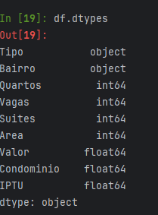
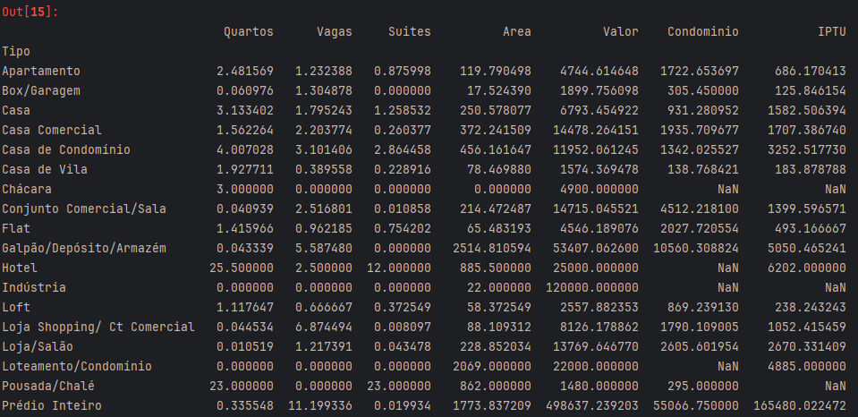
Python
Entrada
Processamento
Saída
df
df['Valor'].mean()
df.dtypes
df.groupby('Tipo')
df.groupby('Tipo').mean()
df.groupby('Tipo').mean(numeric_only=True)

Slide 12
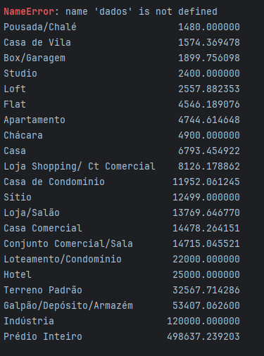
Python
Entrada
Processamento
Saída
df
df.groupby('Tipo')[['Valor']].mean().sort_values('Valor')

Slide 13
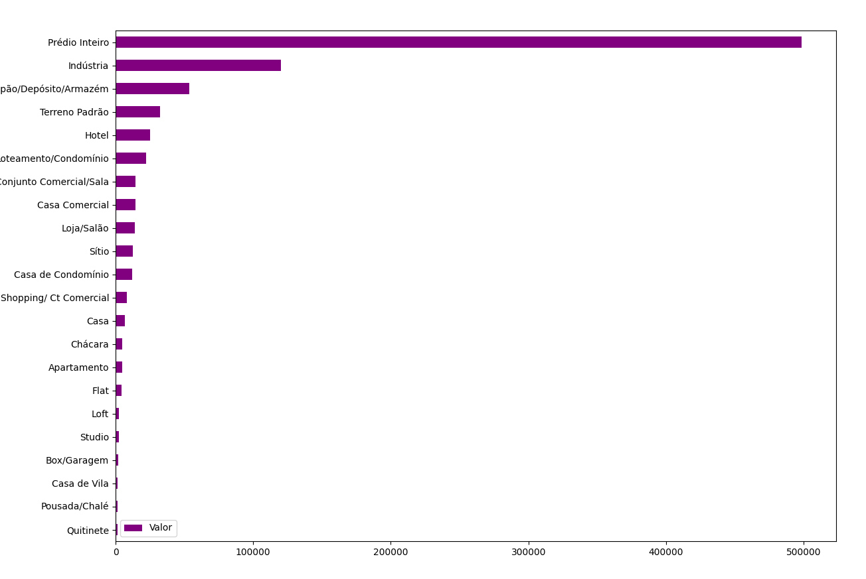
Python
Entrada
Processamento
Saída
recisar instalar:
pip install matplotlib seaborn
df_preco_tipo = df.groupby('Tipo').mean(numeric_only=True)[['Valor']].sort_values("Valor")
df_preco_tipo.plot(kind='barh', figsize=(14, 10), color ='purple');
plt.show()
import matplotlib.pyplot as plt

Slide 14
Python
Entrada
Processamento
Saída
df_preco_tipo
df_preco_tipo.plot(kind='line', marker='o')
plt.title('Média do Valor de Alugueis por tipo de imovel no RJ')
plt.ylabel('Tipo Imovel')
plt.grid(True)
plt.show()

Slide 15
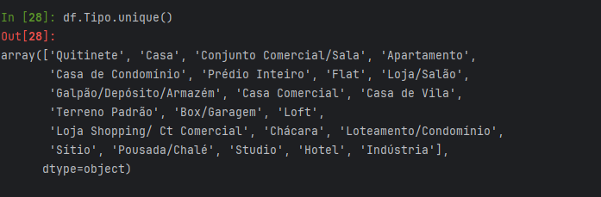

Python
Entrada
Processamento
Saída
df
df.Tipo.unique()
df.query('"Indústria" in Tipo')

Slide 16
Python
Entrada
Processamento
Saída
df
df.Tipo.unique()
df.query('"Indústria" not in Tipo')

Slide 17
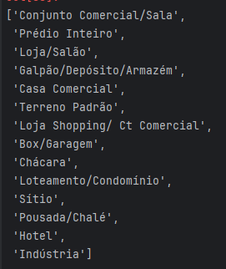
Python
Entrada
Processamento
Saída
df
df.Tipo.unique()
imoveis_comerciais = ['Conjunto Comercial/Sala', . 'Prédio Inteiro', 'Loja/Salão', 'Galpão/Depósito/Armazém','Casa Comercial', 'Terreno Padrão', 'Loja Shopping/ Ct Comercial', 'Box/Garagem', 'Chácara', 'Loteamento/Condomínio', 'Sítio', 'Pousada/Chalé', 'Hotel', 'Indústria']

Slide 18
Python
Entrada
Processamento
Saída
df
df_imoveis = df.query('@Imoveis not in Tipo')
df_imoveis
df_imoveis .Tipo.unique()

Slide 19
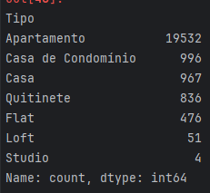
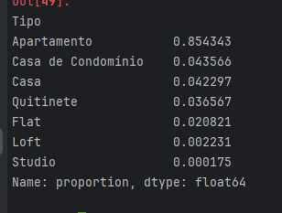
Python
Entrada
Processamento
Saída
df_imoveis
df_imoveis.Tipo.value_counts()
df_imoveis
df_imoveis.Tipo.value_counts(normalize=True)

Slide 20
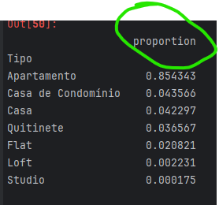
Python
Entrada
Processamento
Saída
df_imoveis
df_imoveis.Tipo.value_counts(normalize=True).to_frame()
df_imoveis
df_imoveis['Tipo'].value_counts(normalize=True).to_frame().sort_values('Tipo')

Slide 21
Python
Entrada
Processamento
Saída
df_imoveis
df_percentual_tipo = df_imoveis['Tipo'].value_counts(normalize=True).to_frame().sort_values('Tipo')
df_percentual_tipo
df_percentual_tipo.plot(kind='bar', figsize=(14, 10), color ='green', edgecolor='black', xlabel = 'Tipos', ylabel = 'Percentual');
plt.show()

Slide 22
Python
Entrada
Processamento
Saída
df
df = df.query('Tipo == "Apartamento"')
df
df_novo = df.drop("Tipo", axis=1)
df_pnovo
df_novo = df.groupby("Bairro").mean(numeric_only=True)[['Valor']].sort_values('Valor')

